Slide 1
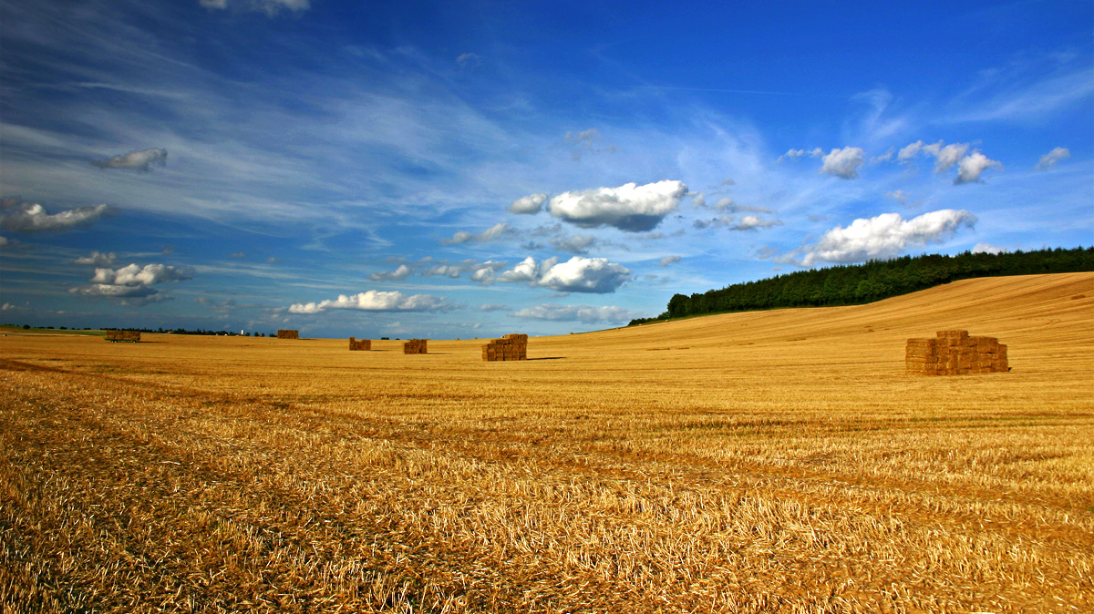
MEHOSZ
Készítette Koszta Máté és Gecsey Botond

Slide 2


Mezőgazdasági hozamszámító
A projektünk egy webes applikáció fejlesztése, amely segít kiszámolni a magyaroroszági gazdáknak a jövő év lehetséges hozamát.
A gazdák gyakran tanácstalanok a következő évi tervekkel kapcsolatban, a projektünk pedig erre nyújt egy kézenfekvő megoldást.

Slide 3
Mezőgazdasági hozamszámító
A projekt célközönsége a magyarországi gazdák, célja pedig a munkájuk segítése, gyorsítása.
A mezőgazdaság hatalmas léptekben változik a modernizáció és változó, kiszámíthatatlan körülmények miatt.

Slide 4
A projektünk funkciói

Slide 5
A projektünk funkciói
AI súgó
Tervek készítése
Föld hozzáadása
Bejelentkezés
Regisztráció

Slide 6
Regisztráció

Slide 7
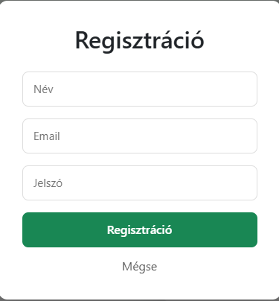
Regisztráció
A gazdák első lépése a regisztráció
Szükséges adatok megadása után feltöltjük a gazdát az adatbázisba és eltároljuk adatait.

Slide 8
Bejelentkezés

Slide 9
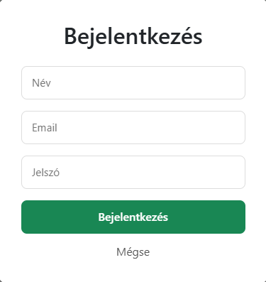
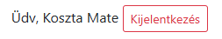
Bejelentkezés
A gazdák második lépése a bejelentkezés
A már regisztrált adatok megadása után a sikeres bejelentkezést egy felugró ablak igazolja vissza.

Slide 10
Föld hozzáadása

Slide 11
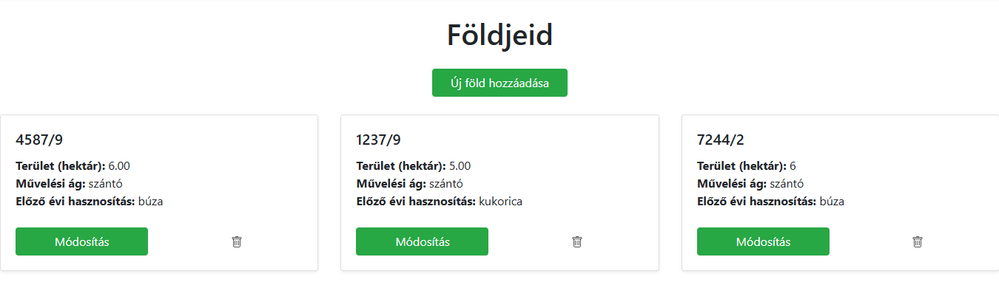
Föld hozzáadása

Slide 12
Tervek készítése

Slide 13
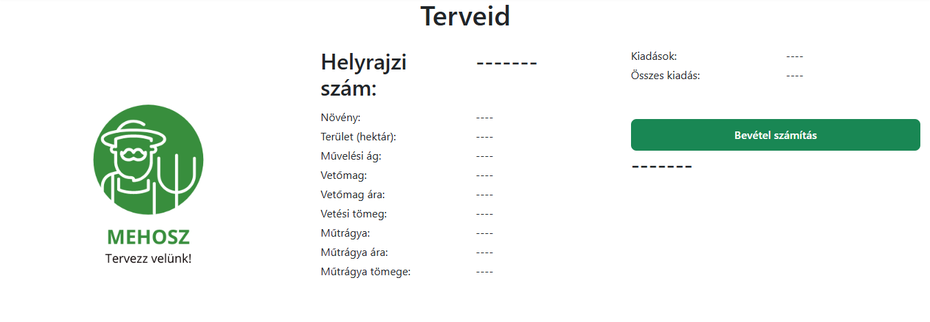
Tervek készítése

Slide 14
AI súgó

Slide 15
AI súgó

